Slide 1
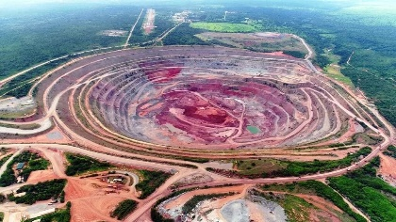
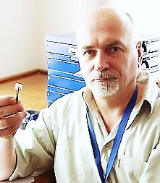
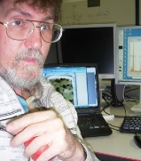
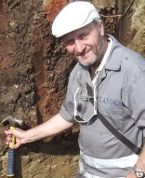
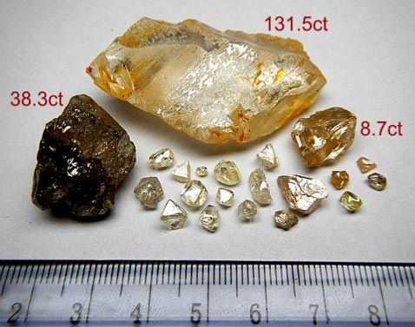
The 3000 mantle transect through Angola and Congo based on kimberlite indicator minerals from kimberlites
,Vladimir Zinchenko¹, Igor Ashchepkov² , Alexandr Ivanov³, Joao Tunga Felix⁴
CATOCA Mining Society, Angola,
Institute of Geology and Mineralogy of RAS, Russia
Mining University of St. Petersburg, Russia
LUELE Mining Society, Angola
Мантийный разрез протяженностью 3000 км к юго-западу и северо-востоку через весь кратон Конго, включая Анголу и Декратическую Республику Конго (ДРК) был построен на основе анализов минералов спутников алмаза (МСА) из кимберлитов (и россыпей) с использованием мономинеральной термобарометрии (Ashchepkov et al., 2017) и программного обеспечения Surpher 8.
.
Разрез пересекает коридор Лукапа от поля Кунене до Лушинга в Анголе и идет из Мбужи-Май и к полю Баналия в ДРК. Также был построен разрез Северо-Запад – ЮВЕ от Бас Конго до Кунделунгу. Весь профиль SW-NE состоит как минимум из 6 частей в Анголе и еще 3 в ДРК, , соответственно группировке кимберлитовых полей. Существуют районы с более высокими концентрациями трубок , соответствующими границам литосферных террейнов, где мантийные колонны более гомогенизированы. Разрезы мантии демонстрируют довольно контрастную слоистость. Он более резкие и тонкие на диаграмме P-FO2 и Fe# и менее выражены на Р- ToC и Р-CaO, Fe# гранатов.
Разрез в Анголе включает в себя несколько регионов с более плотной популяцией кимберлитов, включая Кунене, Кубанго, Лубанго и длинный отрезок от Лонго до Каматуэ, включая кластер Катока. Последняя высокоалмазоносная часть разреза отличается от других частей существенным нагревом нижней части мантиис относительно высоким количеством пироксенитового и эклогитового материала, что, вероятно, и определяет высокое содержание алмаза. В нескольких мантийных кластерах наблюдается нагрев и увеличение Fe#, сопровождающееся низкой летучестью кислорода, что и соответствует высокому содержанию алмазов.
Fig.1. Schematic map of the kimberlite location in the Congo-Kasai craton in Angola and Congo Democratic Republic

Slide 2
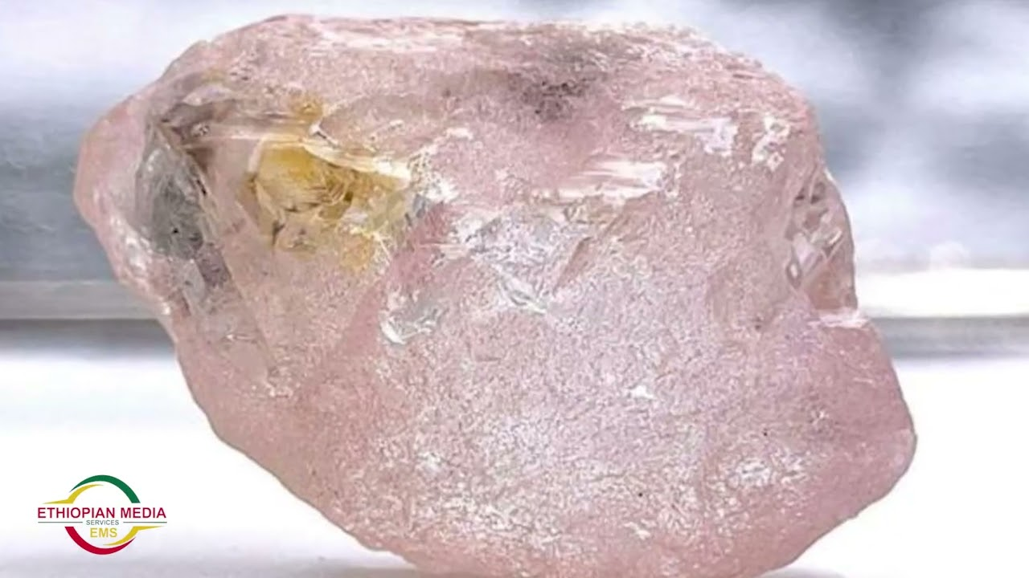
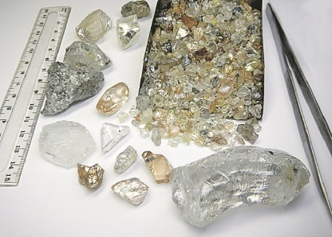
В Анголе это месторождения Куило – Луэле – Катока и Камафука Камачия и в Конго ДР – месторождения Мбужи – Май и Вамба. Относительная гомогенизация мантии под тр Катока и близких областях означает более высокую проницаемость мантию с концентрацией протокимберлитовых магматических камер не только у основания литосферной мантии, но и в промежуточных и средних пироксенитовых уровнях. Минералогия предполагает наличие там и слабо-окисленных эклогитов, дунитов и богатых Mg ильменит и -хромит-содержащих метасоматитов. Вероятно, в таких условиях многие алмазы росли в протокимберлитовом процессе в больших магматических камерах у основания литосферы, где могли образоваться крупные зерна типа CLIPPIR в виде мегакристов. Самые верхние относительно тонкие слои верхних горизонтов мантии образованных в раннем архея наклонены к участку Катока-Камачия в северо-восточной части Конго, где концентрация эклогитов выше, вероятно, из-за аккреции при субдукции. Грант РНФ 24-27-00411
a
b
c
d
e
f
    Fig. 2 PTXfO2 diagram for the SCLM beneath Catoca cluster pipe. Symbols: 1. Cpx: 2. PT (Nimis, Taylor, 2000), 2- TºC (Nimis, Taylor, 2000cor) - Ashchepkov et al., 2017univ); 4 the same for eclogites; 5. Gar(mono)- 6. TºC (O’Neil, Wood, 1979mono)-P(GPa)(Ashchepkov et al., 2010) , 7- the same for eclogites; 8. Chromite: TºC (O’Neil, Wall, 1989)- P(GPa)(Ashchepkov et al., 2010). 9. Ilmenite TºC (Taylor et al ., 1998)- P(GPa) (Ashchepkov et al ., 2010). Lines Graphite-Diamond (Kennedy, Kennedy, 1976)(red); (Day, 2012) pink. (Ashchepkov et al.,2021; Zinchenko et al., 2021)

Slide 3
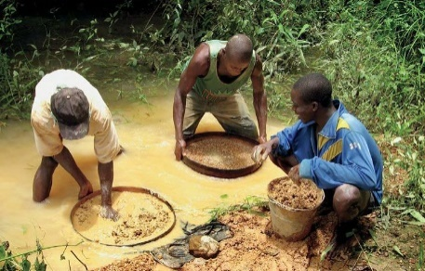
4. Structure of the mantle columns from SE Lucapa corridor and NW part of the Congo –Kasai craton
a
b
c
d
e
f
PTXfO2 diagrams SE Lucapa corridor and NW part of the Congo –Kasai craton Symbol set as for (Fig. 2)

Slide 4
a
b
c
d
e
f
g
h
i
Fig.4. Mantle transect through the SW-NE of the Lucapa corridor(: a. Δlog(QMF) (Gudmundsson, Wood, 1995); b. Fe# Gar; c. CaO Gar.; d. TºC Gar(O’Neil, Wood, 1979); e. TiO2 Gar; f. Cr2O3 Gar; g. TºC EclPxt (Nimis, Taylor, 2000); h. Fe# EclPxt; i. FO2 EclPxt (Ashchepkov et al., 2012)

Slide 5
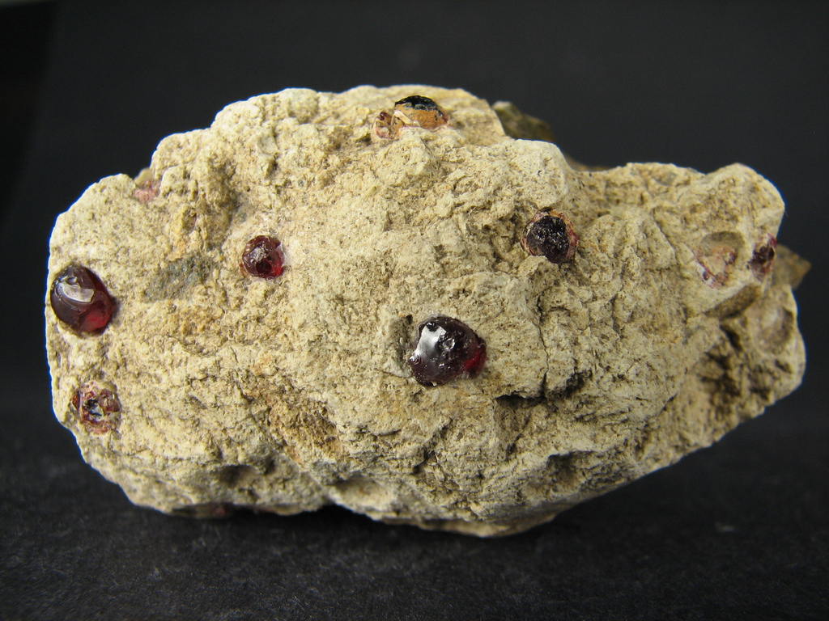
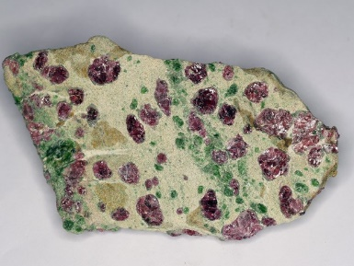

At the upper part of SCLM most of layers from 2 to 4.5 GPa are inclined to NWW. High heating degree are found at Kuele, Kwanza and at starting from Luilo to Kamatue. The later region is most productive for diamonds. They have also the hated layer from 7.5 to 6 GPa. And another interesting feature they are less in Fe# from lithosphere base to upper SCLM part. These regions are also less oxidized which is favorable for the diamond stability.
Fig.5. Mantle transect through the Congo-Kasai craton SSW-NNE (Kunene-Banalia). Isolines: a. TºC [3,4]; b. Fe# minerals together [3]; c. Δlog(QMF) [5].

Slide 6

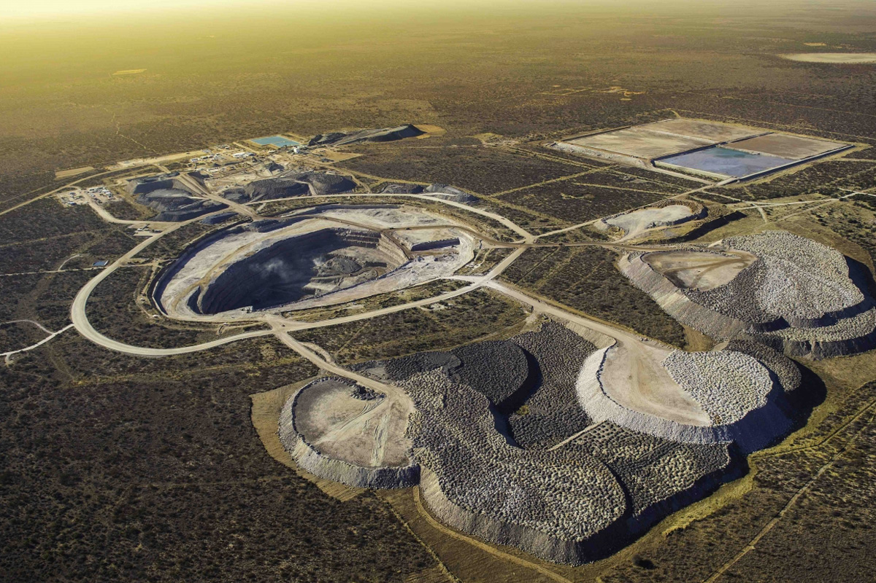
Mantle transect through the Congo-Kasai craton
SEE-NWW (Bas Congo-Kandelungu fields)
    The Congo part of the section contains also two regions with the similar rather high heating degree at the lithosphere base near Mbuji-May and Badibanga regions where the diamond bearing pipes are locating . Serious lowering of the Fe# is not detected and the structure of the mantle in Congo part looks flatter than in Angola. As well the oxidizing conditions are higher. Here in Congo DR the kimberlites with high diamond grade were not discovered but there are several diamond placers.
    Fig.6. Mantle transect through the Congo-Kasai craton NEE-SWW (Bas Congo-Kundelungu. Isolines: a. TºC b. Fe# minerals together; c. Δlog(QMF)

Slide 7
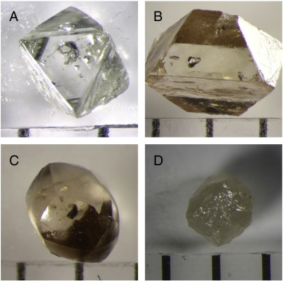
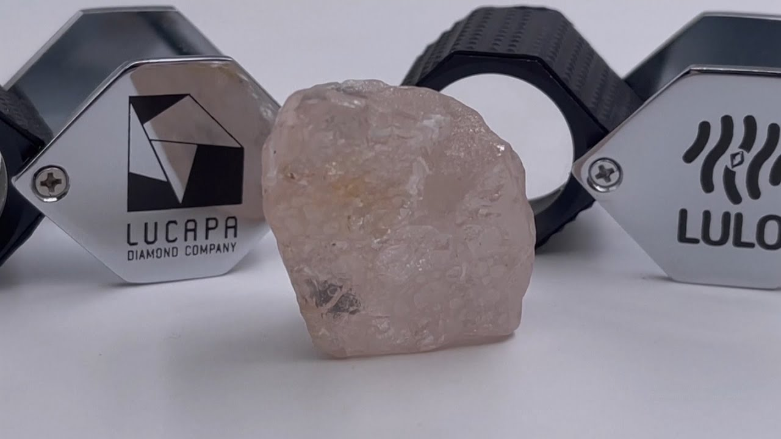
Conclusions
    There are lateral variations in the mantle composition and structure beneath the Kasai craton in Angola, whose SW parts are more depleted and subjected to the hydrous metasomatism.
    .There is the inclination of the depleted productive horizon from the NE to SW possibly caused by the ancient Archaean subduction
    Mantle structures reveal growth diamond grade in the SW direction along the Lucapa corridor coinciding with the decrease of FO2 and growing of depletion and increase of heating
    Angolian part of submeridional transect consists of 6 subterrains with the inclination of layers in upper partn to North
    Productive NNE part of Lucapa corridor is collision zone with high amount of eclogites and dunites
    Less productive Congo part reveal flattened structure with heated Southern part at the center
Acknowledgements
. Work is the support by the Ministry of Science and Higher Education of the Russian Federation. We are grateful to IGM SB RAS Novosibirsk Mining University of St. Petersburg, Russia . CATOCA Mining Society, Angola, LUELE Mining Society, Angola
The research is supported by Russian Science Foundation Grant RNF 24-27-00411.
Thank YOU for attention!!!

